Slide 1
6.4 同步发电机的并联运行
投入并联的条件和方法
功率和转矩平衡方程
功角特性
有功功率调节与静态特性
无功功率调节与V形曲线

Slide 2
一、投入并联的条件和方法
1. 并联条件
发电机端电压与电网电压满足以下条件：
(1) 波形相同
(2) 频率相同
(3) 幅值相同
(4) 相位相同
(5) 相序相同

Slide 3
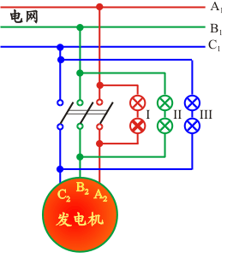
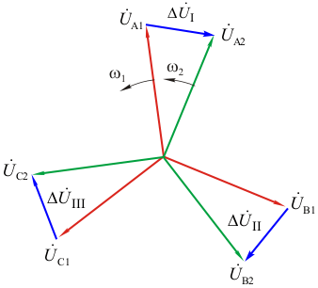
2. 并联方法
准确同步法－直接接法
接线图
向量图
直接接法：电机各端与电网同相端对应，三灯泡同时亮、暗，当灯泡亮、暗频率很低并且灯泡变暗的瞬间为合闸的最佳时机。

Slide 4
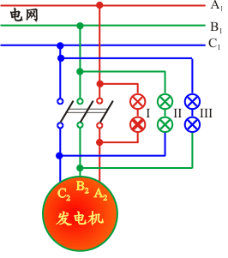
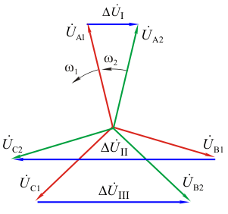
准确同步法－交叉接法
接线图
向量图
交叉接法：一相灯泡同端连接，另外两组交叉连接，三组灯泡依次亮、暗，当三组灯泡亮度旋转速度很慢且第一组灯泡变暗的瞬间为合闸的最佳时机。

Slide 5

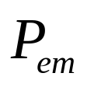



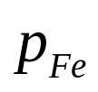

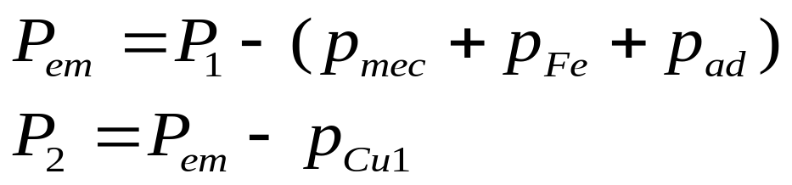


二、同步发电机的功率和转矩平衡方程
n
输出电功率
P₂
(输入功率)
(电磁功率)
原动机
P₁
附加损耗
定子绕组铜耗
机械损耗
铁耗
1. 功率平衡方程
对于隐极同步发电机：

Slide 6
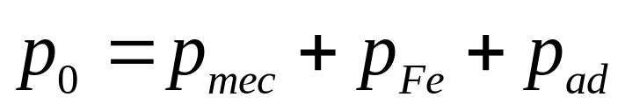
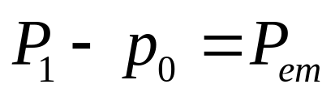
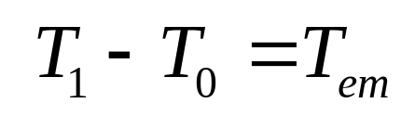
2. 转矩平衡方程
空载损耗：
则：
两边除以机械角速度Ω
驱动转矩
空载转矩
电磁转矩

Slide 7
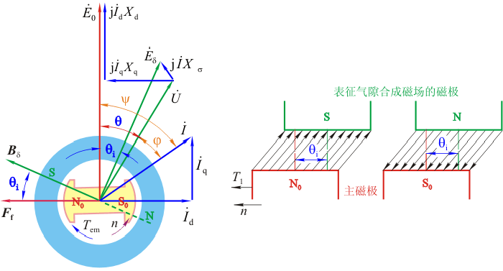
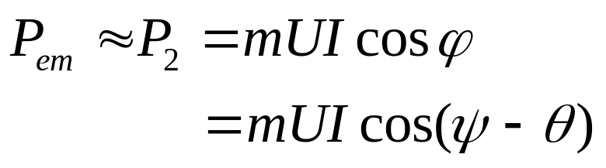
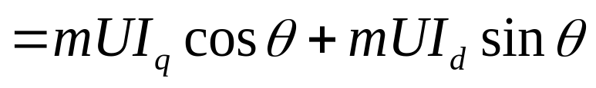


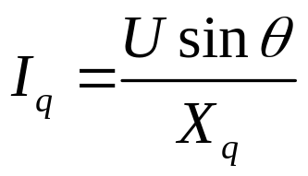
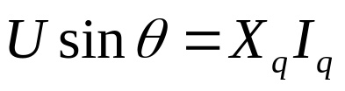

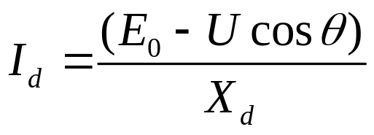
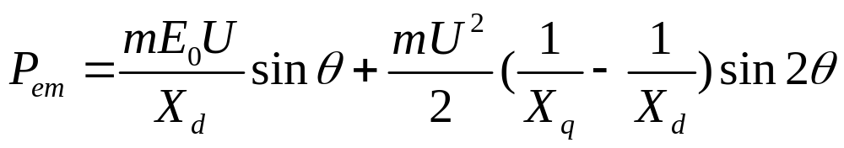
三、功角特性
忽略定子电阻时，
因为 ，所以可以忽略漏抗压降，从图中可以看出 ，称为功率角

Slide 8
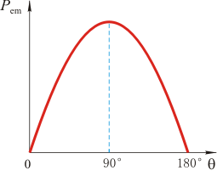
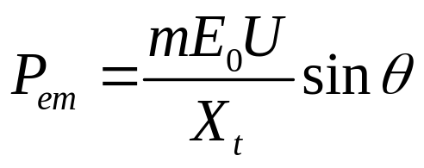
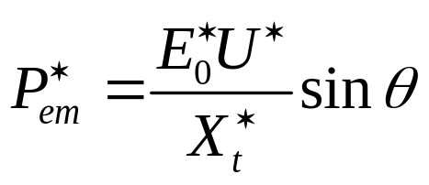
三、功角特性
基本电磁功率
附加电磁功率
（磁阻功率）
用标么值表示为：
隐极同步发电机功角特性

Slide 9
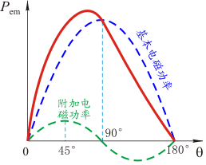
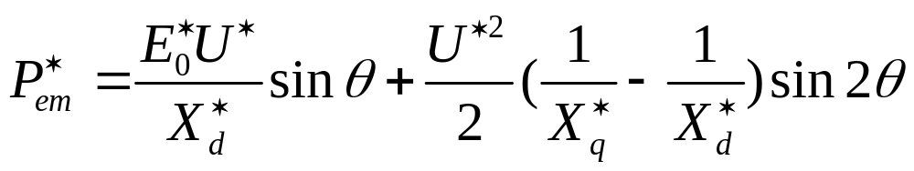
三、功角特性
凸极电机功角特性的一般化表达式
基本电磁功率
附加电磁功率
用标么值表示为：
凸极同步发电机功角特性

Slide 10
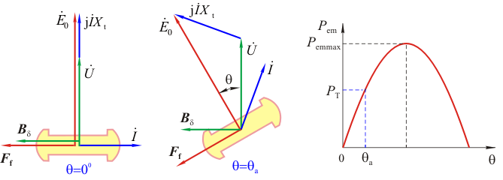
四、有功功率调节与静态特性
为分析简便，以下都以隐极电机为例，并且不计饱和影响，忽略电枢电阻，视电网为“无穷大电网”，即 U 和 f 保持恒定。
1. 有功功率调节
要增加发电机输出功率(有功功率)，就必须增加原动机输入功率，使功率角θ增大。当θ角增至90°，输出电磁功率达最大值P_{emmax}时，若继续增加输入功率，则输入和输出之间的平衡关系被破坏，致使电机转子不断加速并最终失步。 P_{emmax} 称为极限功率。

Slide 11
2. 静态稳定
假设电机原工作于A点，当某种微笑扰动使输入有效功率增加∆P_{T}时，电机将平衡于B点，相应的电磁功率也增加∆P_{T}。当扰动小时后，电磁功率大于输入有效功率，起制动作用，转子减速，电机最后回到A平衡点。同理，可以分析出如果电机起始工作于C点，当有微小扰动时，电机无法稳定工作。

Slide 12
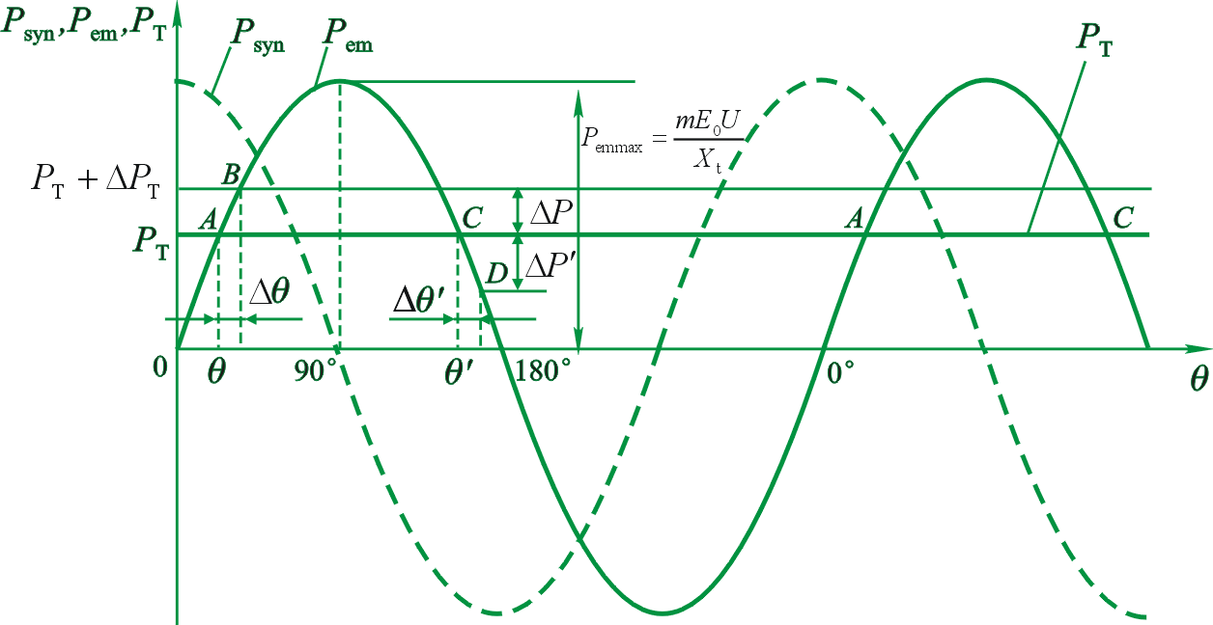

2. 静态稳定
当电网或原动机偶然发生微小扰动时，若在扰动消失后发电机能自行回复到原运行状态稳定运行，则称发电机是静态稳定的；反之，就是不稳定的。
稳定运行区域： 。对隐极电机稳定运行区域为θ<90°

Slide 13
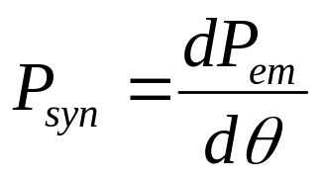
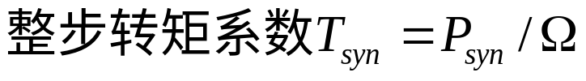
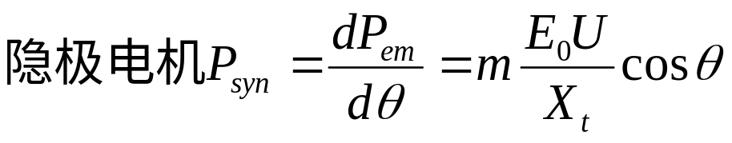
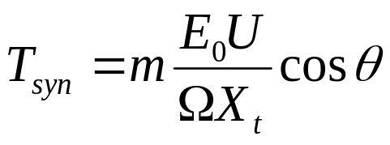
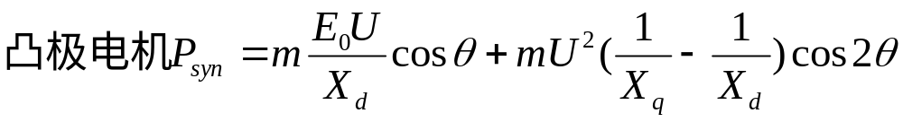
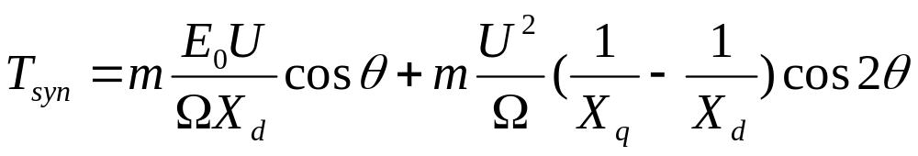
整步功率系数
其值越大，表明保持同步的能力越高，发电机的性能越好
过载能力k_{M}：最大电磁功率与额定功率之比

Slide 14
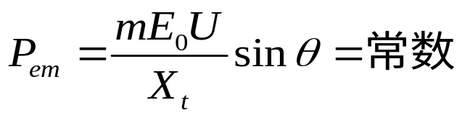



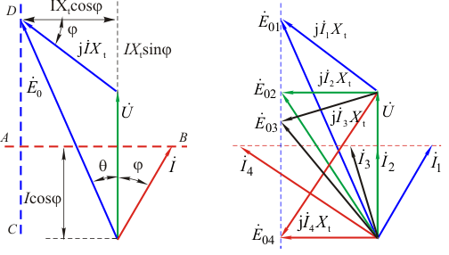
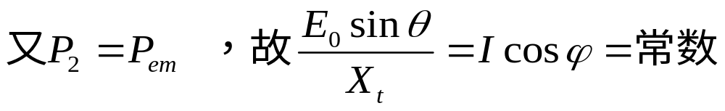
五、无功功率调节与V形曲线
1. 无功功率调节
以隐极电机为例，忽略电枢电阻，输出有功功率恒定
由图可以看出，E₀的末端轨迹在直线CD上移动，I的末端轨迹在直线AB上移动。

Slide 15
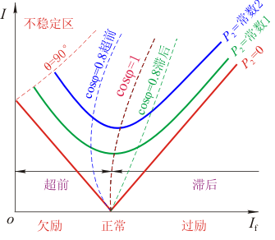
2. V形曲线
当调节励磁电流 I_{f} 时，E₀ 变化，若cosϕ =1，则I 最小，若I_{f} 增加，则E₀增加，I增加，ϕ 滞后；若I_{f} 减小，则E₀ 减小，I增加，ϕ 超前。由上述关系得到 I=f (I_{f}) 的曲线称为同步电动机的V形曲线。
I_{min}
在不同的负载条件下，可以得到不同的V形曲线。

